Slide 1
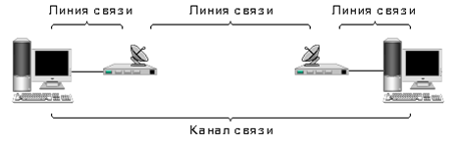
Компьютерные сети
Компьютерная сеть (Computer Network) –
это система связи различной вычислительной техники, необходимая для автоматического обмена данными между конечными пользователями, а также удаленного управления функциональными узлами и программным обеспечением данной сети.

Slide 2
Системы пакетной обработки (50-е гг. 20 столетия)
Централизованная система на базе майнфрейма
Большие размеры (занимали целые здания)
Для небольшого числа пользователей
Не предназначены для интерактивной работы
Применялись в режиме пакетной обработки
Эффективность работы процессора машины была важнее эффективности работы пользователей
Закон Гроша: а^2+b^2<=(a+b)^2
Многотерминальные системы – прообраз сети (60 гг.)
Количество одновременно работающих с компьютером пользователей определялось его мощностью.
Время реакции выч. системы должно было быть достаточно малым, чтобы не была заметна параллельная работа с компьютером других пользователей.
При централизованной обработке данных удалось распределить функции ввода\вывода, то есть
Многотерминальные системы, работающие в режиме разделения времени, стали прообразом локальных вычислительных сетей

Slide 3
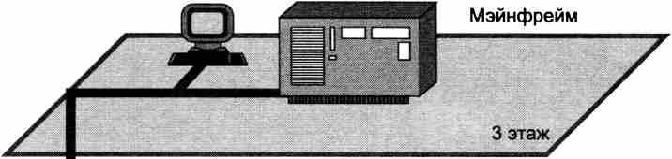
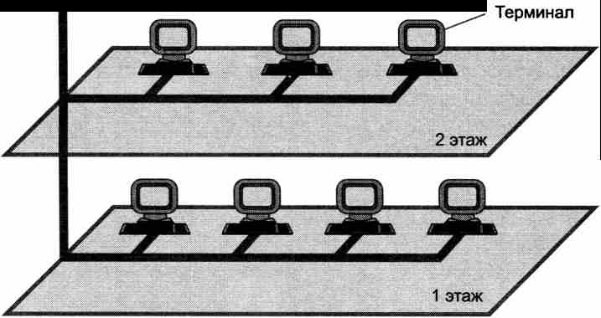

Slide 4
Первые глобальные сети
В 1969 году министерство обороны США инициировало работы по объединению в единую сеть суперкомпьютеров оборонных и научно-исследовательских центров. Эта сеть, получившая название ARPANET, стала отправной точкой для создания первой и самой известной ныне глобальной сети мирового масштаба — Internet.
Сеть ARPANET объединяла компьютеры разных типов, работавшие под управлением различных операционных систем с дополнительными модулями, реализующими коммуникационные протоколы, общие для всех компьютеров сети (сетевые системы).

Slide 5
Первые локальные сети (70-е)
Большие интегральные схемы
Появление мини-компьютеров – конкурентов майнфреймам
Закон Гроша перестал действовать, однако несколько мини ЭВМ использовались автономно на одном предприятии
Разнообразные устройства сопряжения, использующие собственные способы представления данных на линиях связи, свои типы кабелей и т. п., могли соединять только те конкретные модели компьютеров, для которых они были разработаны.
Появление персональных компьютеров : они были достаточно мощными, чтобы обеспечивать работу сетевого программного обеспечения, а с другой — явно нуждались в объединении своей вычислительной мощности для решения сложных задач, а также разделения дорогих периферийных устройств и дисковых массивов.
В середине 80-х стандартные сетевые технологии объединения компьютеров в сеть( Ethernet, Arcnet, Token Ring, Token Bus, несколько позже — FDDI) превратили процесс построения локальной сети из решения нетривиальной технической проблемы в рутинную работу.
В конце 80-х сближение локальных и глобальных сетей
Конвергенция компьютерных и телекоммуникационных сетей.

Slide 6
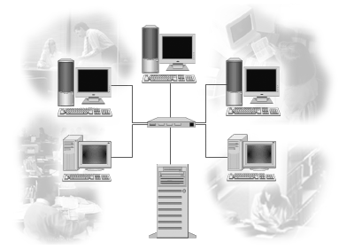
Классификация сетей по радиусу действия ЛОКАЛЬНЫЕ СЕТИ (r<2км)
Основные функции локальной сети:
— Оптимизация рабочего процесса.
— Общение.
— Возможность удаленного администрирования: один специалист оказывает техническую поддержку нескольких десятков различных устройств;
— Экономия.
— Игры, безопасность обмена данными, пользовательский комфорт .

Slide 7
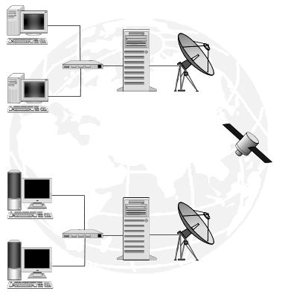
Глобальная сеть– это сеть передачи данных, охватывающая весь мир (или отдельные крупные регионы) и объединяющая неограниченное число несвязанных абонентов.

Slide 8
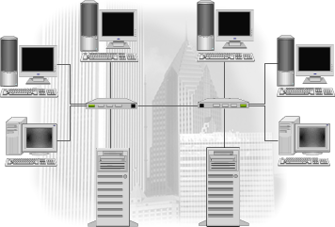
Корпоративные сети

Slide 9
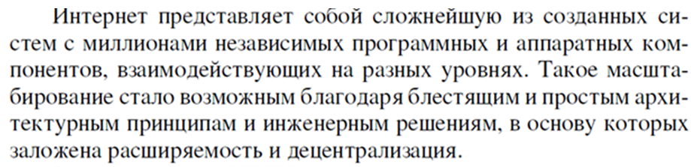
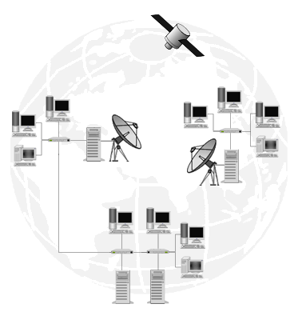
INTERNET

Slide 10
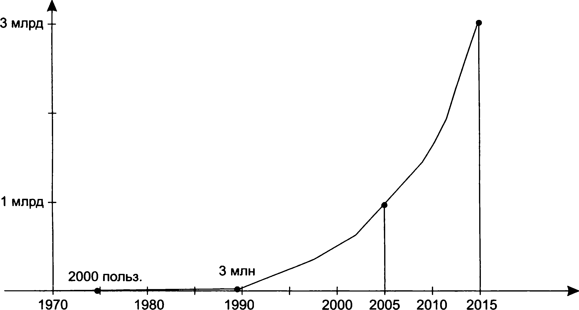
Интернет как фактор развития сетевых технологий
Содержание трафика: 90-2000 файлы() почта, веб-страницы, музыка, кинофильмы
К 2010 видеопотоки (интернет- тv, видеоконференции, просмотр фильмов)
Увеличение доли трафика мобильных устройств тел, планшеты (67% в 2013)
К 2018 доля компьютерного трафика упала до 43%
Объем трафика:
□ 1990 — 1 ТВ (1 терабайт = 1012 байт, или 1000 гигабайт);
□ 1996-2000 ТВ;
□ 2000 — 84 РВ (1 петабайт = 1000 терабайт);
□ 2008 — 10 ЕВ (1 экзабайт = 1000 петабайт);
□ 2013-50 ЕВ.
Количество пользователей Интернет

Slide 11
Модели сетевых распределенных приложений
Выделяют три основных параметра организации работы приложений в сети:
▫ Способ разделения приложения на части, выполняющиеся на разных компьютерах сети;
▫ Выделение специализированных серверов в сети, на которых выполняются некоторые общие для всех приложений функции;
▫ Способ взаимодействия между частями приложений, работающих на разных компьютерах

Slide 12
Клиент-серверная архитектура
Как правило, компьютеры и программы, входящие в состав информационной системы, не являются равноправными. Некоторые из них владеют ресурсами (файловая система, процессор, принтер, база данных и т.д.), другие имеют возможность обращаться к этим ресурсам.
Компьютер (или программу), управляющий ресурсом, называют сервером этого ресурса (файл-сервер, сервер базы данных, вычислительный сервер...). Клиент и сервер какого-либо ресурса могут находиться как на одном компьютере, так и на различных компьютерах, связанных сетью.

Slide 13
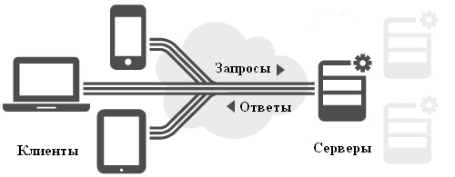

Slide 14
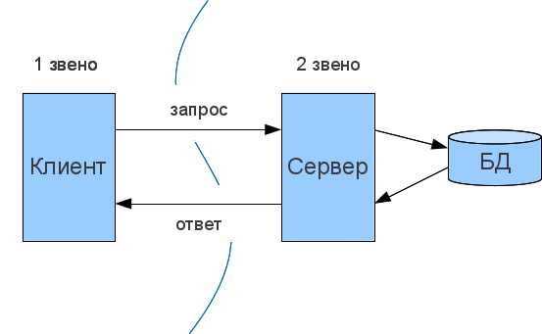
Архитектура «клиент-сервер» определяет общие принципы организации взаимодействия в сети, где имеются серверы, узлы-поставщики некоторых специфичных функций (сервисов) и клиенты, потребители этих функций.
Практические реализации такой архитектуры называются клиент-серверными технологиями
Двухзвенная архитектура. (two-tier, 2-tier)

Slide 15
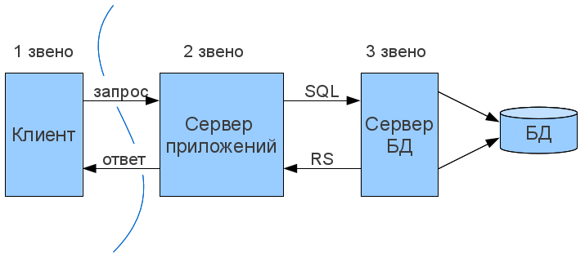
Все большее использование распределенных вычислений в клиент-серверных технология привело к другим моделям Трехзвенная архитектура (three-tier, 3-tier)

Slide 16
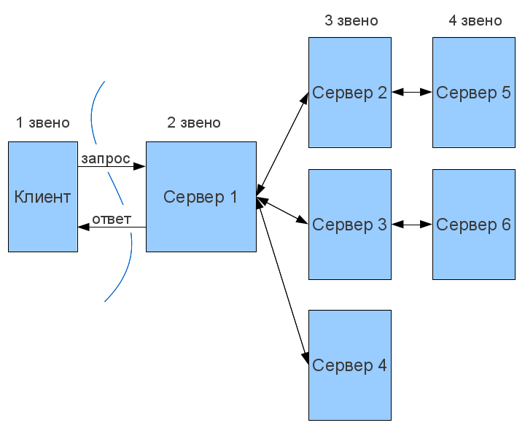
Многозвенная (n-tier) клиент-серверная архитектура

Slide 17
В клиент-серверных технологиях используют понятие «толщины». Оно определяет конфигурацию оборудования и программное обеспечение, имеющиеся у клиента
«Тонкий» клиент
Этот термин определяет клиента, вычислительных ресурсов которого достаточно лишь для запуска необходимого сетевого приложения применяя интерфейсные функции, вся прикладная логика выполняется на сервере.

Slide 18
«Толстый» клиент
Таковым является рабочая станция или персональный компьютер, работающие под управлением собственной дисковой операционной системы и имеющие необходимый набор программного обеспечения. К сетевым серверам «толстые» клиенты обращаются в основном за дополнительными услугами (например, доступ к web-серверу или корпоративной базе данных).

Slide 19
Основная идея архитектуры «клиент-сервер» состоит в разделении сетевого приложения на несколько компонентов, каждый из которых реализует специфический набор сервисов.
Компоненты такого приложения могут выполняться на разных компьютерах, выполняя серверные и/или клиентские функции.
Это позволяет повысить надежность, безопасность и производительность сетевых приложений и сети в целом.

Slide 20
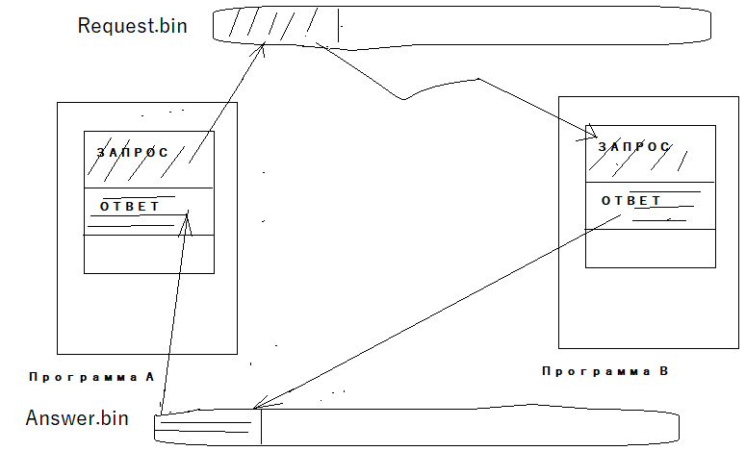
ПРОЕКТ1 Общая среда - файл

Slide 21
Программа-сервер
#include <iostream>
#include <fstream>
#include <windows.h>
using namespace std;
struct Person
{
char name[25]; //имя
int height; //рост
int weight; //вес
}B;
int answer;
long size_pred;
int main() {
ifstream fR;
ofstream fA;
setlocale(LC_ALL, "rus");
const char* nameR = "C:/REQUEST.bin";
//файл запросов клиентов
const char* nameA = "C:/ANSWER.bin";
//файл ответов сервера
cout<< "server is working"<< endl;

Slide 22
// начальные установки
fR.open(nameR, ios::binary);
//открытие файла REQUEST
fR.seekg(0, ios::end);
size_pred = fR.tellg();
//стартовая позиция сервера в файле REQUEST
fR.close();
// начало работы сервера
while (true)
{
fR.open(nameR, ios::binary);
//открытие файла REQUEST
fR.seekg(0, ios::end);
//переход в конец файла REQUEST
// есть новые запросы от клиентов?
while (size_pred >= fR.tellg())
{ Sleep(100); fR.seekg(0, ios::end);}

Slide 23
// получен новый запрос
fR.seekg(size_pred, ios::beg);
//переход к началу полученного запроса
fR.read((char*)&B, sizeof(B));
//считывание данных клиента
size_pred = fR.tellg();
// на конец обработанных данных
fR.close();
// определение индекса массы
double IMT = B.weight / (0.01*B.height) /(0.01*B.height);
if (18.5 <= IMT && IMT < 25) answer = 1;
if (18.5 > IMT) answer = 0;
if (IMT >=25)answer = 2;
// передача ответа клиенту
fA.open(nameA, ios::binary | ios::app);
//открытие файла ANSWER
fA.write( (char*)&answer, sizeof(answer));
//запись ответа клиенту
fA.close();
}// while
}

Slide 24
Программа-клиент
#include <iostream>
#include <fstream>
#include <windows.h>
using namespace std;
// структура данных запроса клиента
struct Person
{ char name[25]; //имя
int height; //рост
int weight; //вес
} A;
void main() {
setlocale(LC_ALL, "rus");
const char* nameR = "C:/REQUEST.bin";
//файл для запросов клиентов
const char* nameA = "C:/ANSWER.bin";
//файл для ответов сервера
ofstream f_REQ;
ifstream f_ANS;
long pred_size;
int answer;

Slide 25
while (true)
{
// передача данных от клиента серверу
cout << "Введите запрос: Фамилия Рост Вес"<<endl;
cin >> A.name>>A.height>>A.weight;
cout<< A.name << A.height<<A.weight;
f_REQ.open( nameR, ios::app |ios::binary);
//открытие файла REQUEST
f_REQ.write((char*)&A, sizeof(A));
//запись запроса в файл REQUEST
f_REQ.close();
// поступил ответ от сервера?
f_ANS.open(nameA, ios::binary);
//открытие файла ANSWER
f_ANS.seekg(0, ios::end);
//переход в конец файла ANSWER
pred_size = f_ANS.tellg();

Slide 26
while (pred_size >= f_ANS.tellg())
{ Sleep(100);
// ждем и переходим в конец файла ANSWER
f_ANS.seekg(0, ios::end); }
// получение ответа от сервера
f_ANS.seekg(pred_size, ios::beg);
// на начало нового ответа
f_ANS.read ((char*)&answer, sizeof(answer)) ;//считывание ответа
f_ANS.close();
// расшифровка ответа
switch (answer) {
case 0: {cout << "Недостаток веса\n";break;}
case 1: {cout << "Норма веса\n";break;}
case 2: {cout << "Избыток веса\n";break;}
}
} //while
}

